Slide 1


JavaScript School
Final project

Slide 2
JavaScript radionica
Osnove JavaScript jezika
Serverske aplikacije s NodeJS
Klijentske aplikacije s ReactJS
Zajednički projekt
Studentski projekt

Slide 3
Što radite?

Slide 4
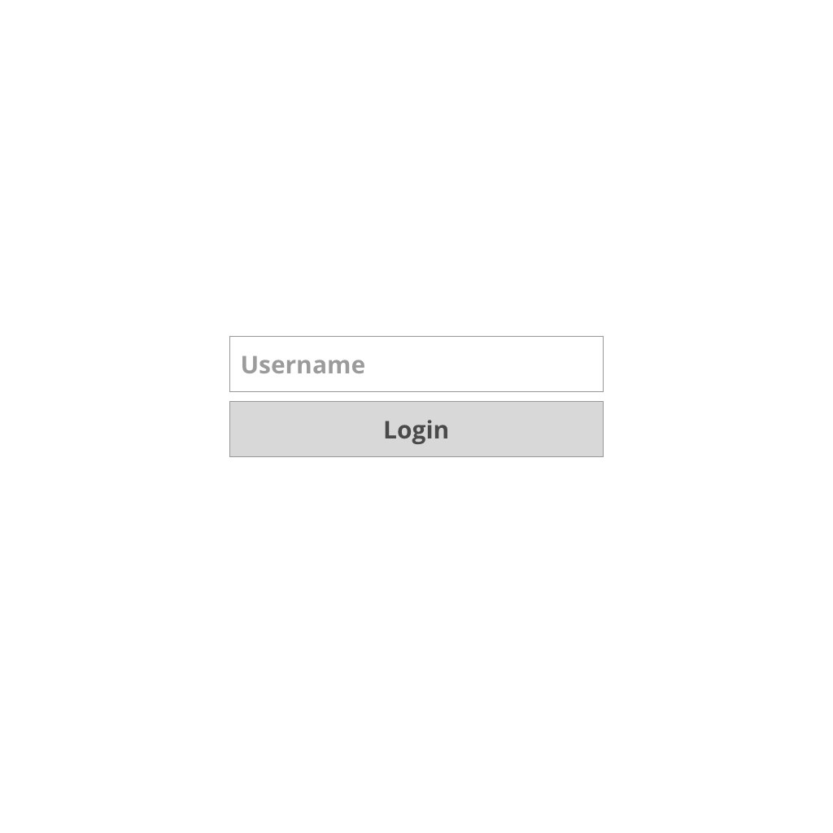

Slide 5
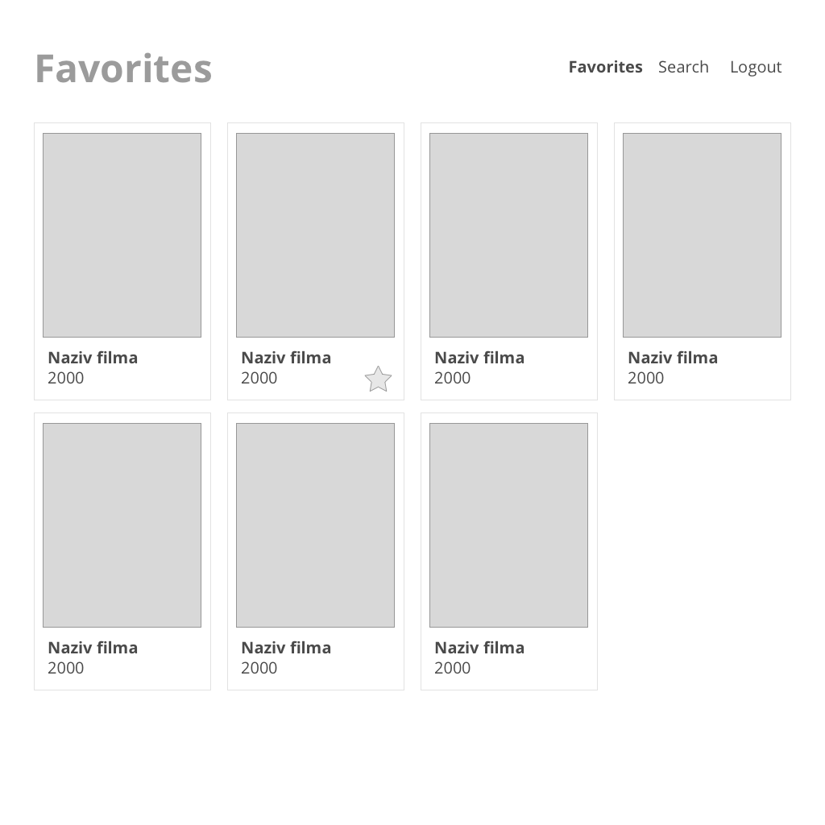

Slide 6
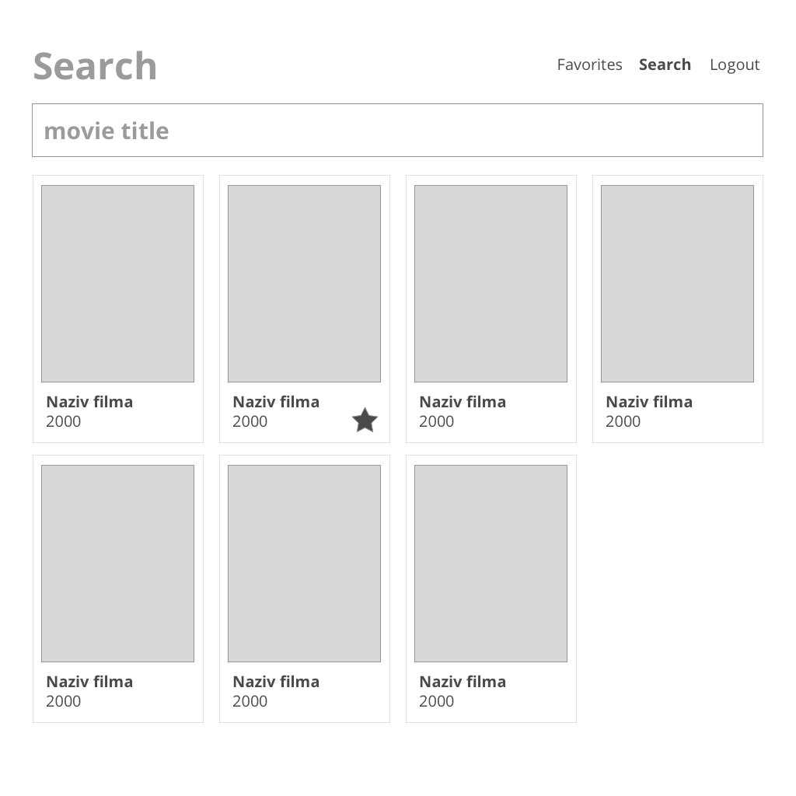

Slide 7
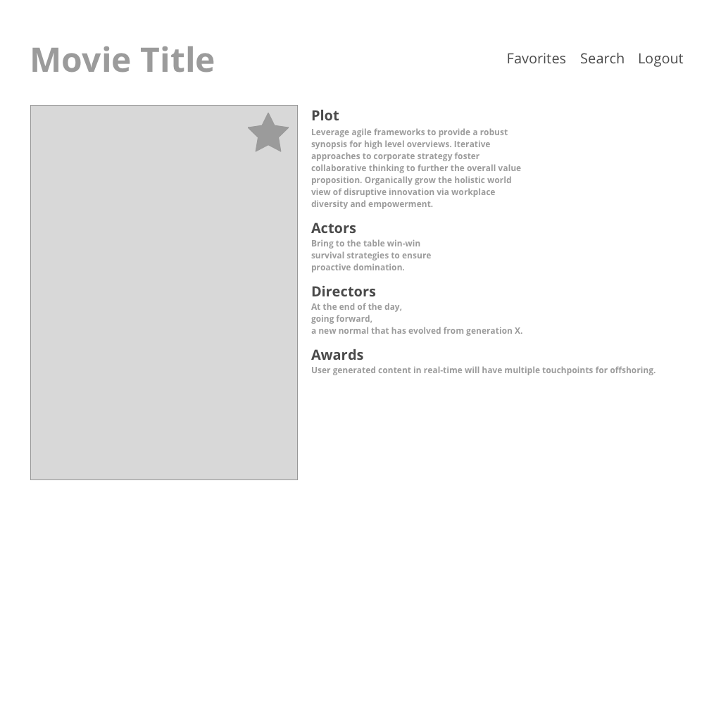

Slide 8
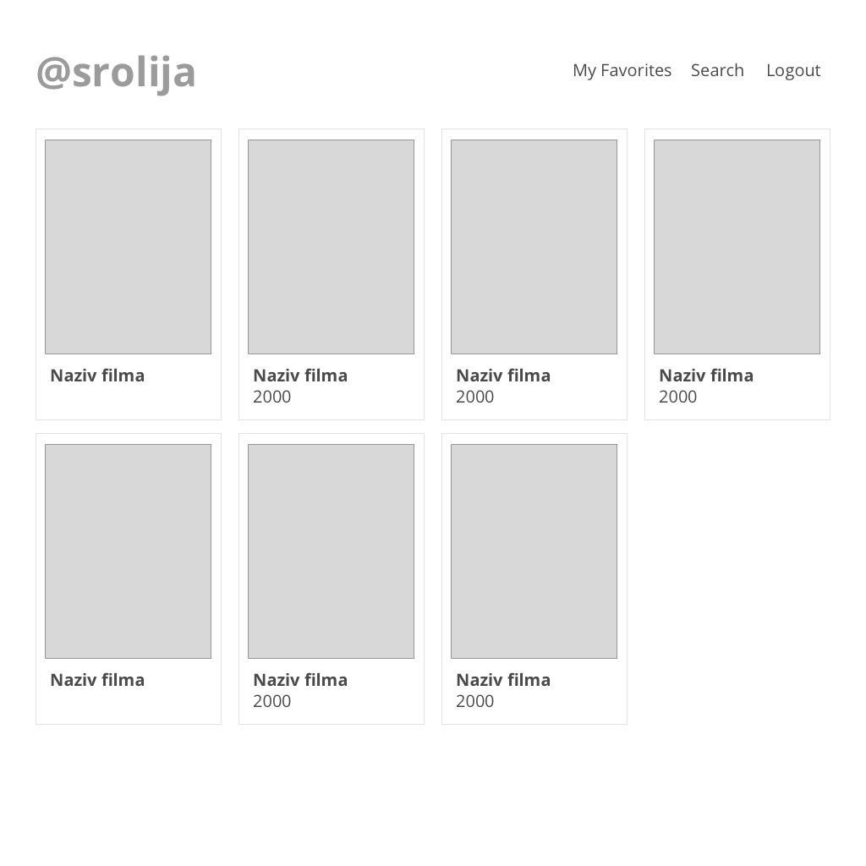

Slide 9
Funkcionalnost
Početna stranica - nudi login pomoću korisničkog imena
Favoriti
svaki od njih mogu kliknut za pogledati detalje
moguće unbookmarkati film pa on nestane sa liste
Pretraga - omogućuje pronaći filmove prema nazivu
za razliku od favorita nudi i dodavanje i uklanjanje iz favorita
Detalji filma
Pregled profila – pomoću direktnog linka (opcionalno)

Slide 10
Implementacija
Autorizacija pomoću servera
Favoriti – spremaju se u bazi za pojedinog “korisnika”
API za filmove - http://omdbapi.com

Slide 11
Savjeti
prije početka kodiranja
raspodijelite posao unutar tima
uspostavite način djeljenja koda za dijelove na kojima radi više osoba (npr. git)
razmislite o generalnoj strukturi oba dijela aplikacije
dogovorite način komunikacije između React i Express aplikacije
uštedite vrijeme sa reuseanjem komponenti ili servisa
ostavite dizajn za kraj

